Slide 1


Slide 2






تعيين تلميذ(ة) للإجابة
توجيهات و شرح التعليمات
عرض فيديو
المرور بين الصفوف للمساعدة و تصحيح الإنجازات
عمل في ثنائيات
نهاية الشريط، المرور إلى الشريحة الموالية.

Slide 3

تنظيم حصص الأسبوع التربوي الثاني
اليوم 4 -
اليوم 1 -
افتتاح الحصة (10)
ورشة الكتابة: إنتاج كتابي –الحصة 3 (30)
ورشة الكتابة : إنتاج كتابي - الحصة 4 (30)
افتتاح الحصة (10)
الأساليب (30)
الاستماع والتحدث (30)
اليوم 5 -
اليوم2 -
افتتاح الحصة (10)
قراءة : استثمار النص (30)
ورشة الكتابة : إنتاج كتابي - الحصة 5 (30)
افتتاح الحصة (10)
قراءة : التوقع والتحقق الفهم العام 30 د
قراءة : تطبيق استراتيجية الفهم 30 د
اليوم 6 -
اليوم 3 -
نشاط اعتيادي (30)
شكل و فهم (40)
افتتاح الحصة (10)
قراءة : استثمار الاستراتيجية (30)
ورشة الكتابة: تراكيب(30)
Révision
Lecture offerte

Slide 4






هيكلة حصة اليوم الأول
- 01 النشاط الاعتيادي
تحدي الفهم
02- أساليب
أساليب التعبير عن الرأي
- 02استماع وتحدث
"فَنَّ ٱلْكاريكاتورِ": الحصة الثانية
أخذ الكلمة للتحدث

Slide 5

عند نهاية الحصة
على الأقل 80% من المتعلمين سيكونون قادرين على:
تعرف وتوظيف أساليب التعبير عن الرأي؛
أخذ الكلمة للتحدث و التعبير عن الرأي مع التعليل.

Slide 6

افتتاح الحصة
افتتاح الحصة
الترحيب.
تدبير السلوك.
تحدي الفهم.

Slide 7

مرحبا بكم ، سننطلق في حصة اللغة العربية..
اختــتام الحــصة
تحدث
أساليب
افتتاح الحصة

Slide 8


قبل أن نبدأ حصة اليوم سأذكركم بشروط الحصول على نجمة السلوك الجيد.
في كل حصة سيفوز ثلاثة منكم بالنجمة
اختــتام الحــصة
تحدث
أساليب
افتتاح الحصة
أَثْناءَ ٱلْعَمَلِ في ثُنائِيّاتٍ أُقَدِّمٌ إِجابَتي لِزَميلي وَ أُناقِشُ إِجابَتَهُ.
أَلْتَزِمُ بِإِجْراءاتِ ٱسْتِعْمالِ ٱلْأَلْواح.

Slide 9


ضعوا اللوحة والكراسة في القمطر.
اختــتام الحــصة
تحدث
أساليب
افتتاح الحصة

Slide 10

أنشطة اعتيادية
تحدي الفهم

Slide 11

في حصة اليوم، ستتدربون على الإجابة بسرعة عن أسئلة للفهم على شكل اختيار من متعدد.
اختــتام الحــصة
تحدث
أساليب
افتتاح الحصة

Slide 12

خذوا ألواحكم.
اختــتام الحــصة
تحدث
أساليب
افتتاح الحصة

Slide 13
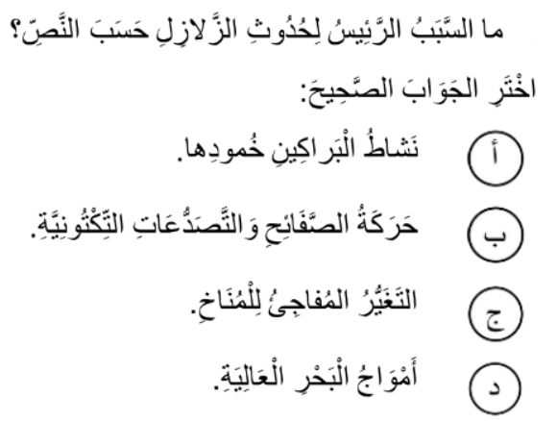
اقرؤوا السؤال وحددوا المطلوب. سأعرض عليكم النص. عليكم إيجاد الجواب قبل اختفاء النص.
اختــتام الحــصة
تحدث
أساليب
افتتاح الحصة

Slide 14
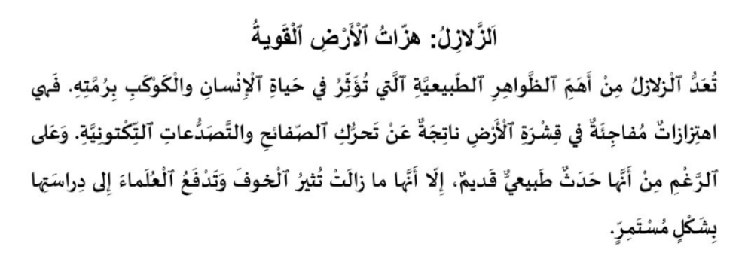
انتبهوا سيختفي النص بعد 10 ثوان. من وجد الجواب يحتفظ به لنفسه.
اختــتام الحــصة
تحدث
أساليب
افتتاح الحصة

Slide 15
اكتبوا حرف الجواب الصحيح على ألواحكم.
اختــتام الحــصة
تحدث
أساليب
افتتاح الحصة

Slide 16
ارفعوا ألواحكم.
اختــتام الحــصة
تحدث
أساليب
افتتاح الحصة

Slide 17
نصحح : سنناقش كل الاختيارات :نبدأ بالاختيار الأول . هل الاختيار الأول صحيح ؟ لِماذا؟
اختــتام الحــصة
تحدث
أساليب
افتتاح الحصة

Slide 18
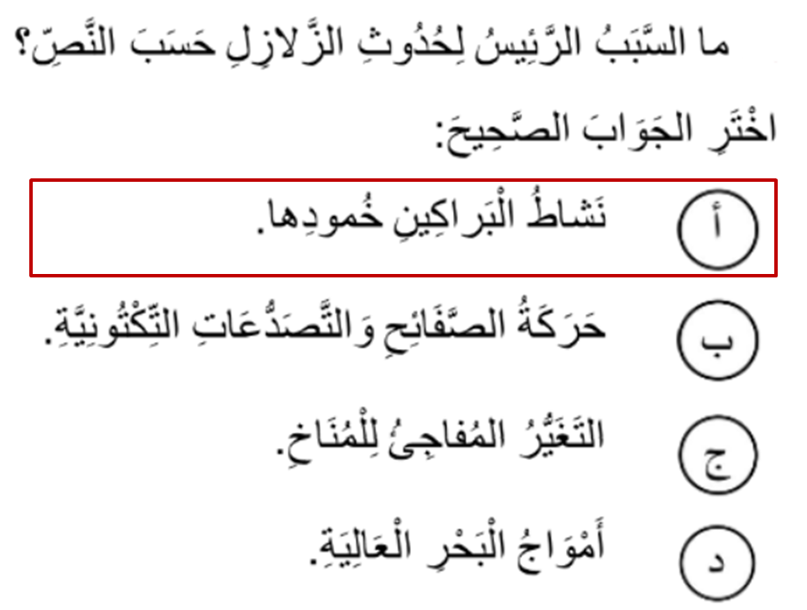

إذن الاختيار الأول غير صحيح لأن عبارتا" البراكين و خمودها لم تردا في النص.
اختــتام الحــصة
تحدث
أساليب
افتتاح الحصة


Slide 19
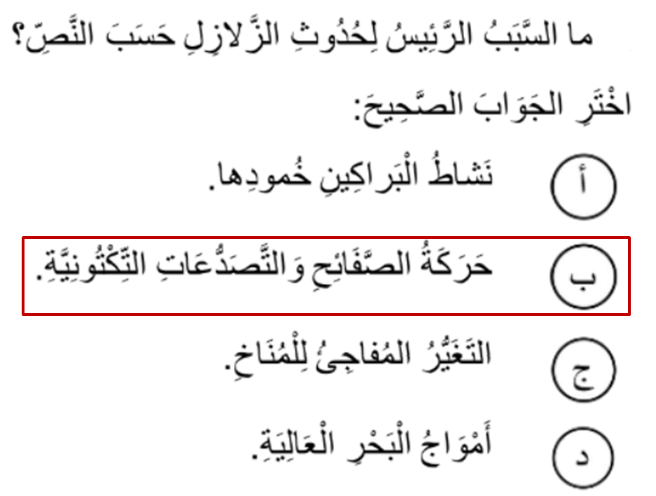
هل الاختيار الثاني صحيح؟ لماذا؟
اختــتام الحــصة
تحدث
أساليب
افتتاح الحصة

Slide 20
الاختيار الثاني هو الإجابة الصحيحة من يقرأ الجواب في النص؟ من كانت إجابته صحيحة؟
اختــتام الحــصة
تحدث
أساليب
افتتاح الحصة


Slide 21
ستقرؤون النص قراءة جماعية . من يريد أن يقود القراءة؟
-يحرص الأستاذ على تتبع مشاركة الجميع في القراءة الجماعية.
اختــتام الحــصة
تحدث
أساليب
افتتاح الحصة

Slide 22
أساليب
أساليب
أساليب التعبير عن الرأي

Slide 23
اختــتام الحــصة
تحدث
أساليب
افتتاح الحصة
في نهاية الحصة ستصبحون قادرين على توظيف أساليب التعبير عن الرأي.تابعوا الفديو
أَساليبُ ٱلتَّعْبيرِ عَنِ ٱلرَّأْيِ

Slide 24
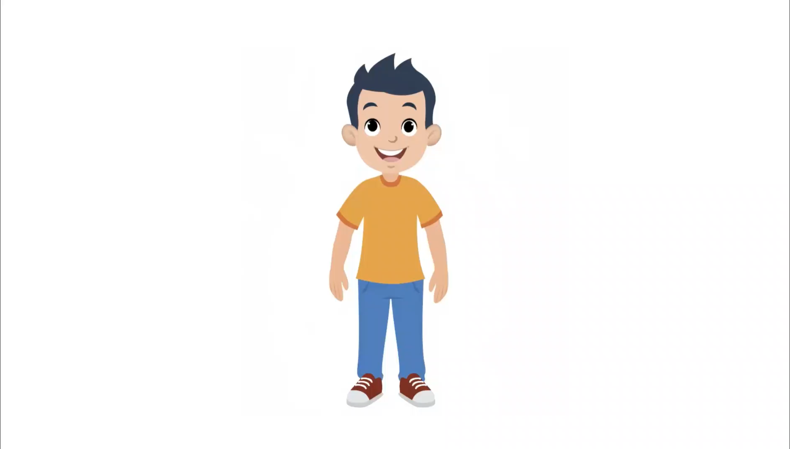
اختــتام الحــصة
تحدث
أساليب
افتتاح الحصة
عرض فديو نمذجة أساليب التعبير عن الرأي

Slide 25
اختــتام الحــصة
تحدث
أساليب
افتتاح الحصة
من يذكرنا ببعض أساليب التعبير عن الرأي التي تعرفنا عليها؟
أَساليبُ ٱلتَّعْبيرِ عَنِ ٱلرَّأْيِ

Slide 26

اختــتام الحــصة
تحدث
أساليب
افتتاح الحصة
من يقرأ؟

Slide 27
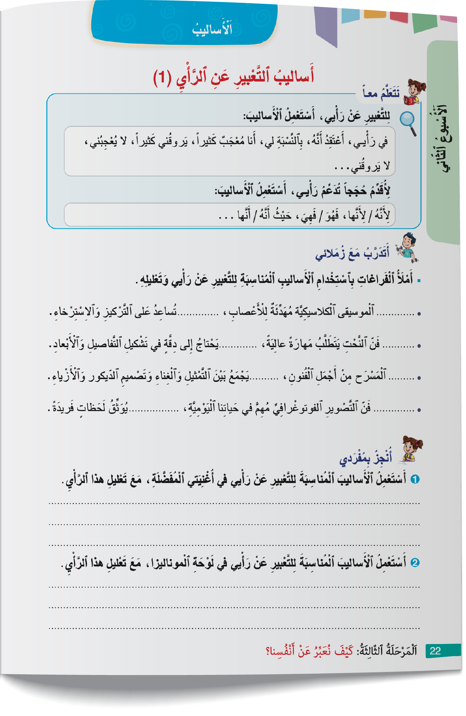
اختــتام الحــصة
تحدث
أساليب
افتتاح الحصة
خذوا الكراسة ، ص: 22، وفي ثنائيات أنجزوا نشاط التالي:
يوجه الأستاذ(ة) المتعلمين إلى أن الإجابة ستكون شفهية.

Slide 28
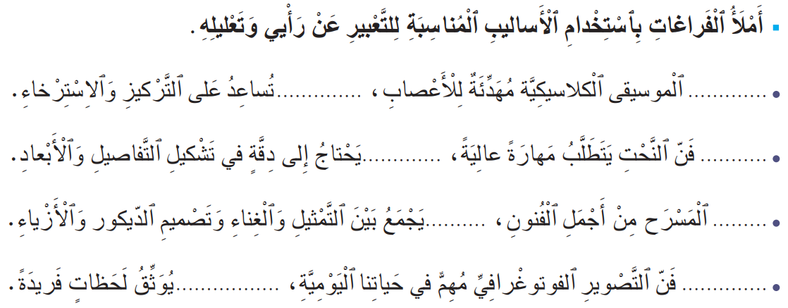
اختــتام الحــصة
تحدث
أساليب
افتتاح الحصة
أملأ الفراغات باستخدام الأساليب المناسبة للتعبير عن رأيي و تعليله.
يوجه الأستاذ(ة) المتعلمين إلى أن الإجابة ستكون شفهية.

Slide 29
اختــتام الحــصة
تحدث
أساليب
افتتاح الحصة
لنصحح. من يقدم لنا الجواب؟
-يضغط الأستاذ على زر جهاز التحكم لتظهر الإجابات تباعا.
لِأَنَّها
في رَأْيي
حَيْثُ اَنَّهُ
أَعْتَقِدُ أَنَّ
فَهُوَ
في ٱعْتِقادي
لِاَنَّهُ
يَروقٌني كَثيراً

Slide 30
اختــتام الحــصة
تحدث
أساليب
افتتاح الحصة
الآن بمفردكم أنجزوا التمرينين التاليين على كراساتكم
المرور بين الصفوف، تقديم التغذية الراجعة اللازمة.

Slide 31
اختــتام الحــصة
تحدث
أساليب
افتتاح الحصة
السؤال 1: أستعمل الأساليب المناسبة للتعبير عن رأيي في أغنيتي المفضلة، مع تعليل هذا الرأي.

Slide 32
اختــتام الحــصة
تحدث
أساليب
افتتاح الحصة
من يتقاسم معنا إجابته؟ - سأكتب أفضل الجمل على السبورة.
تناوب المتعلمين على تقديم إنتاجاتهم. تقديم التغذية الراجعة اللازمة.

Slide 33
اختــتام الحــصة
تحدث
أساليب
افتتاح الحصة
السؤال 2: أستعمل الأساليب المناسبة للتعبير عن رأيي في لوحة الموناليزا، مع تعليل هذا الرأي.

Slide 34
اختــتام الحــصة
تحدث
أساليب
افتتاح الحصة
من يتقاسم معنا إجابته؟ - سأكتب أفضل الجمل على السبورة.
تناوب المتعلمين على تقديم إنتاجاتهم. تقديم التغذية الراجعة اللازمة.

Slide 35
استماع وتحدث
استماع وتحدث
"فَنَّ ٱلْكاريكاتورِ": الحصة الثانية
أخذ الكلمة للتحدث و التعبير عن الرأي مع التعليل.

Slide 36
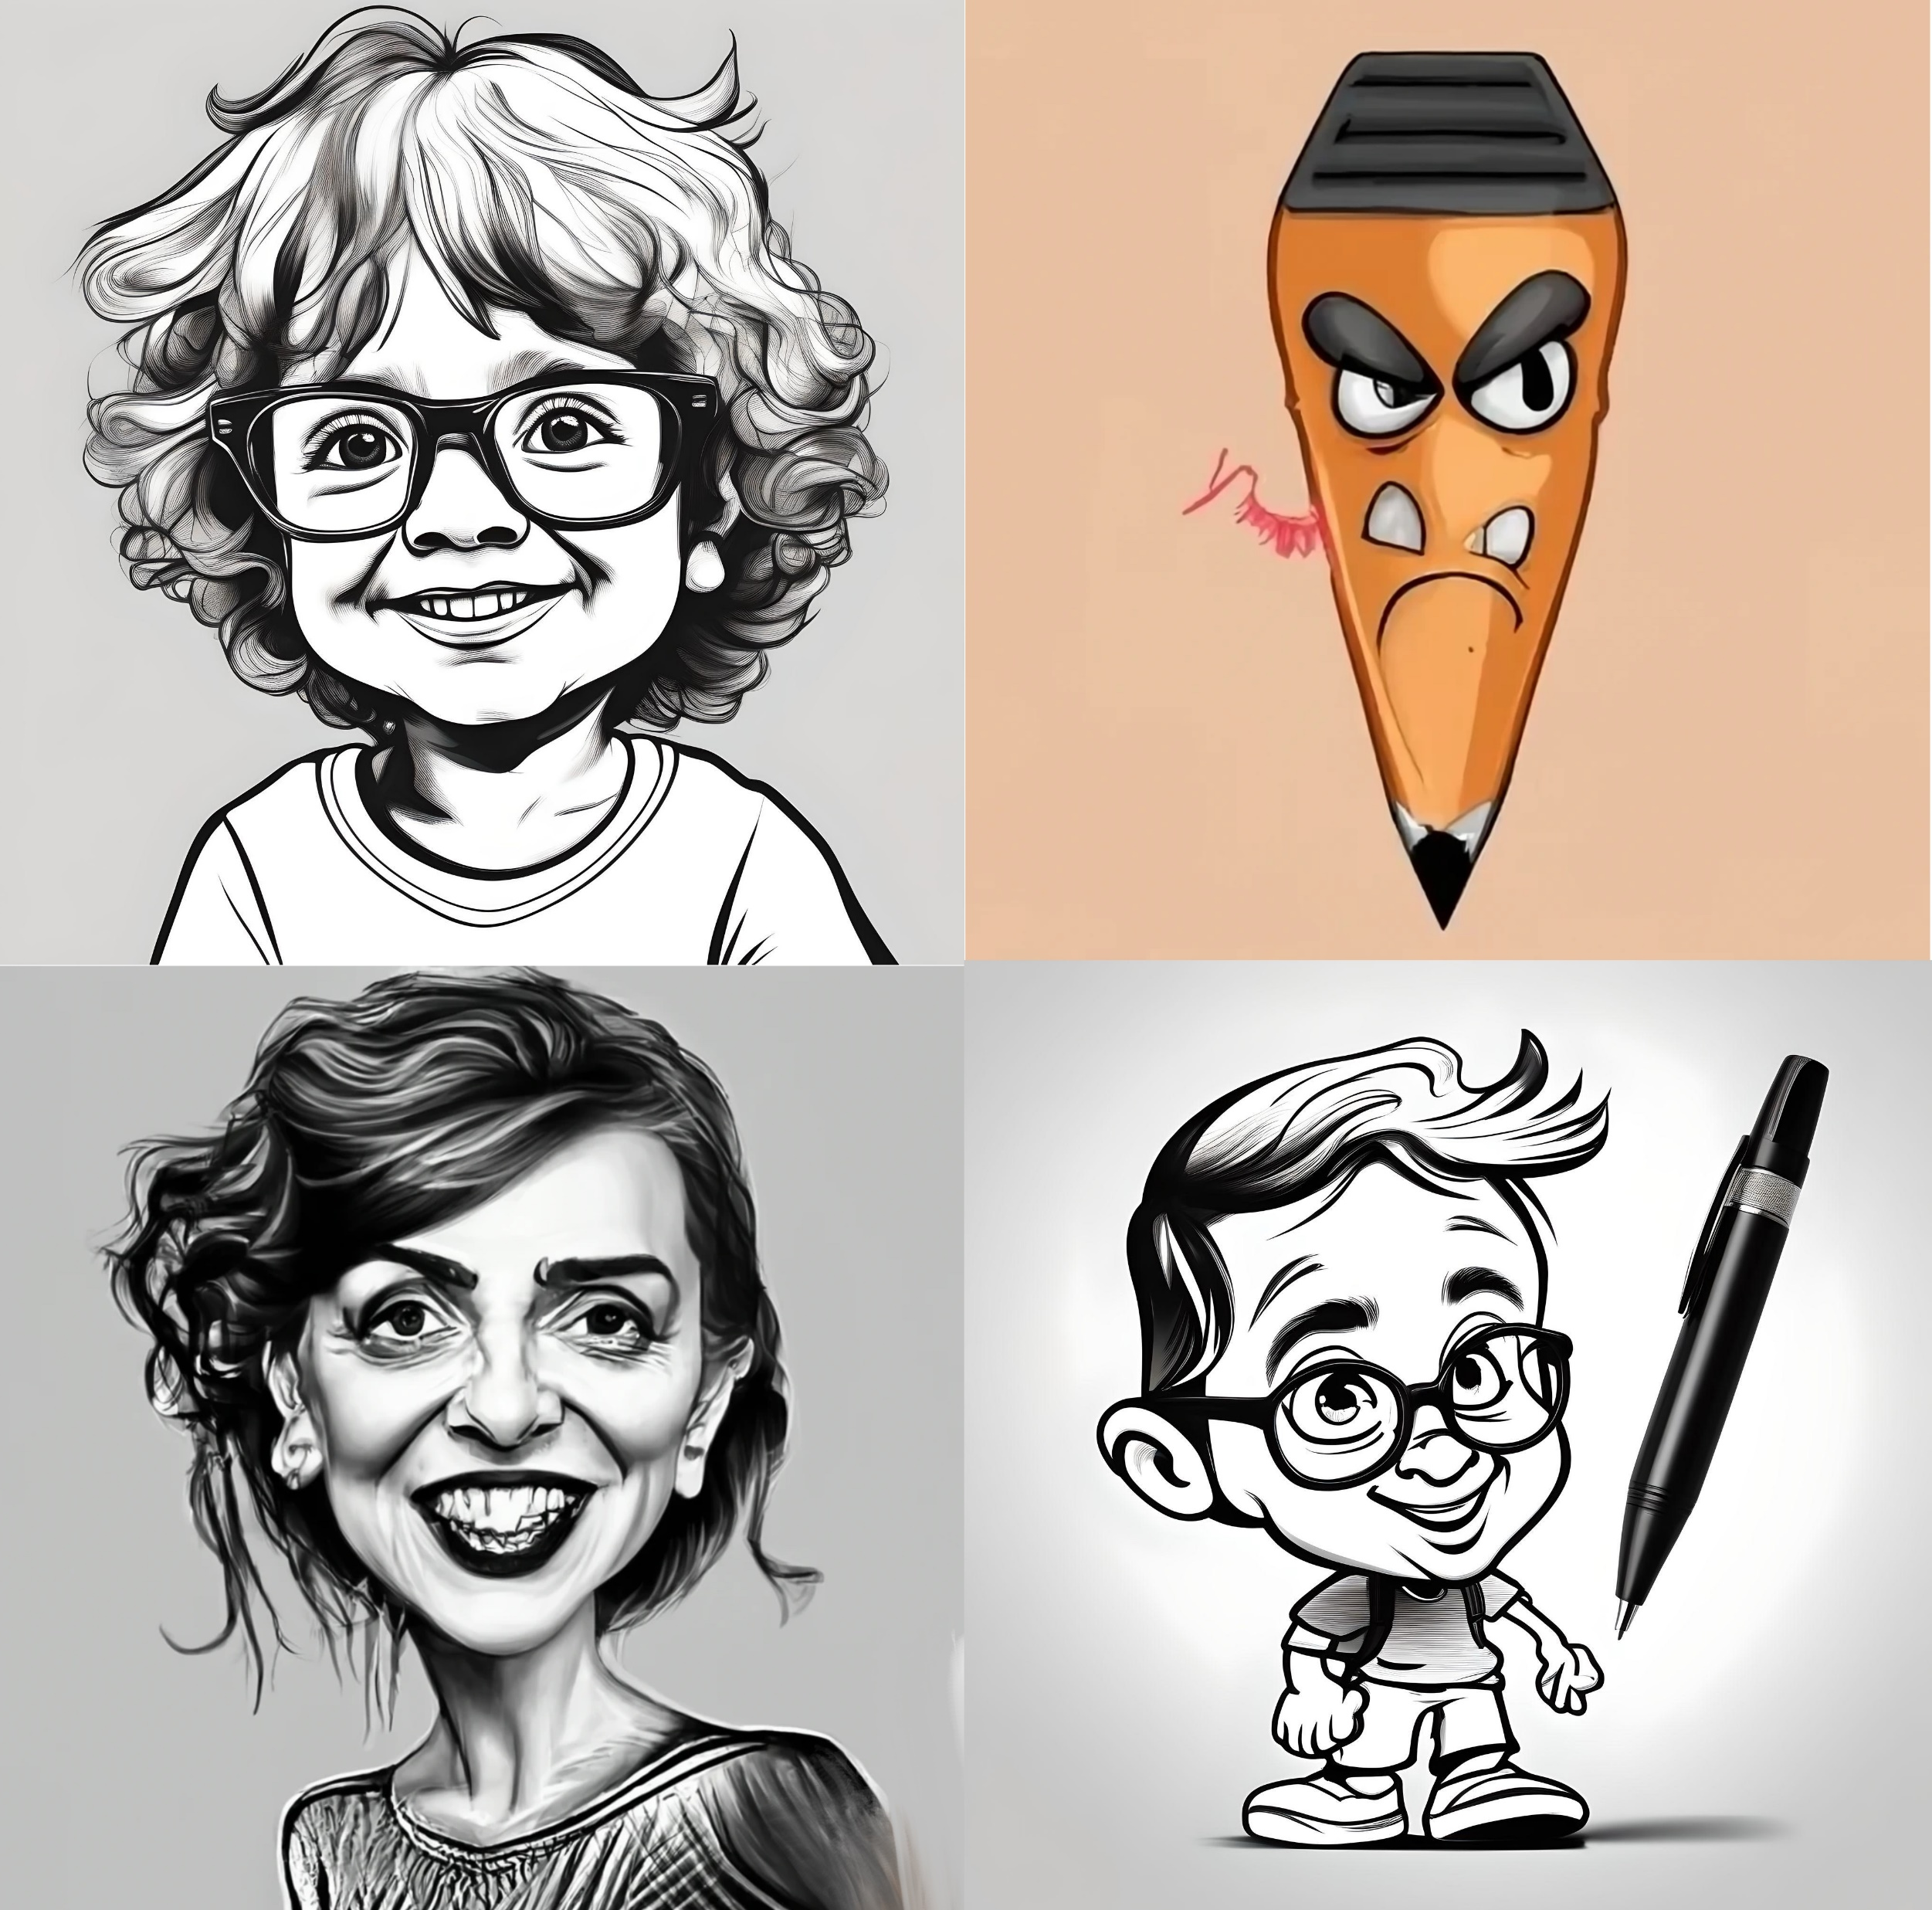
اختــتام الحــصة
تحدث
أساليب
افتتاح الحصة
الآن، سنبدأ حصة الاستماع والتحدث بتذكر ما جاء في نص "فَنَّ ٱلْكاريكاتورِ".
فَنَّ ٱلْكاريكاتورِ

Slide 37

اختــتام الحــصة
تحدث
أساليب
افتتاح الحصة
سأعيد تسميع الحكاية أنصتوا جيدا

Slide 38
اختــتام الحــصة
تحدث
أساليب
افتتاح الحصة
من يجيب عن السؤال؟
مَتى ظَهَرَ فَنُّ ٱلْكاريكاتورِ؟
وَبِأَيَّةِ قارَّةٍ تَمَّ ذَلِكَ؟

Slide 39
اختــتام الحــصة
تحدث
أساليب
افتتاح الحصة
من يجيب عن السؤال؟
لِماذا يَلْجَأُ مُحْتَرِفُ ٱلْكاريكاتورِ إِلـى ٱلرُّسومِ ٱلسّاخِرَةِ؟

Slide 40
اختــتام الحــصة
تحدث
أساليب
افتتاح الحصة
من يجيب عن السؤال؟
ما ٱلْعامِلُ ٱلَّذي زادَ مِنْ سُرْعَةِ ٱنْتِشارِ فَنِّ ٱلْكاريكاتورِ في ٱلْعالَمِ؟

Slide 41
اختــتام الحــصة
تحدث
أساليب
افتتاح الحصة
من يجيب عن السؤال؟
ما ٱلنَّصيحَةُ ٱلْمُقَدَّمَةُ في آخِرِ ٱلنَّصِّ؟

Slide 42
اختــتام الحــصة
تحدث
أساليب
افتتاح الحصة
انتبهوا، سنخصص هذه الحصة للتدرب على التعبير عن الرأي و تعليله. انتبهوا للفديو
اَلتَّعْبيرُ عَنِ ٱلرَّأْيِ وَ تَعْليلُهُ.

Slide 43
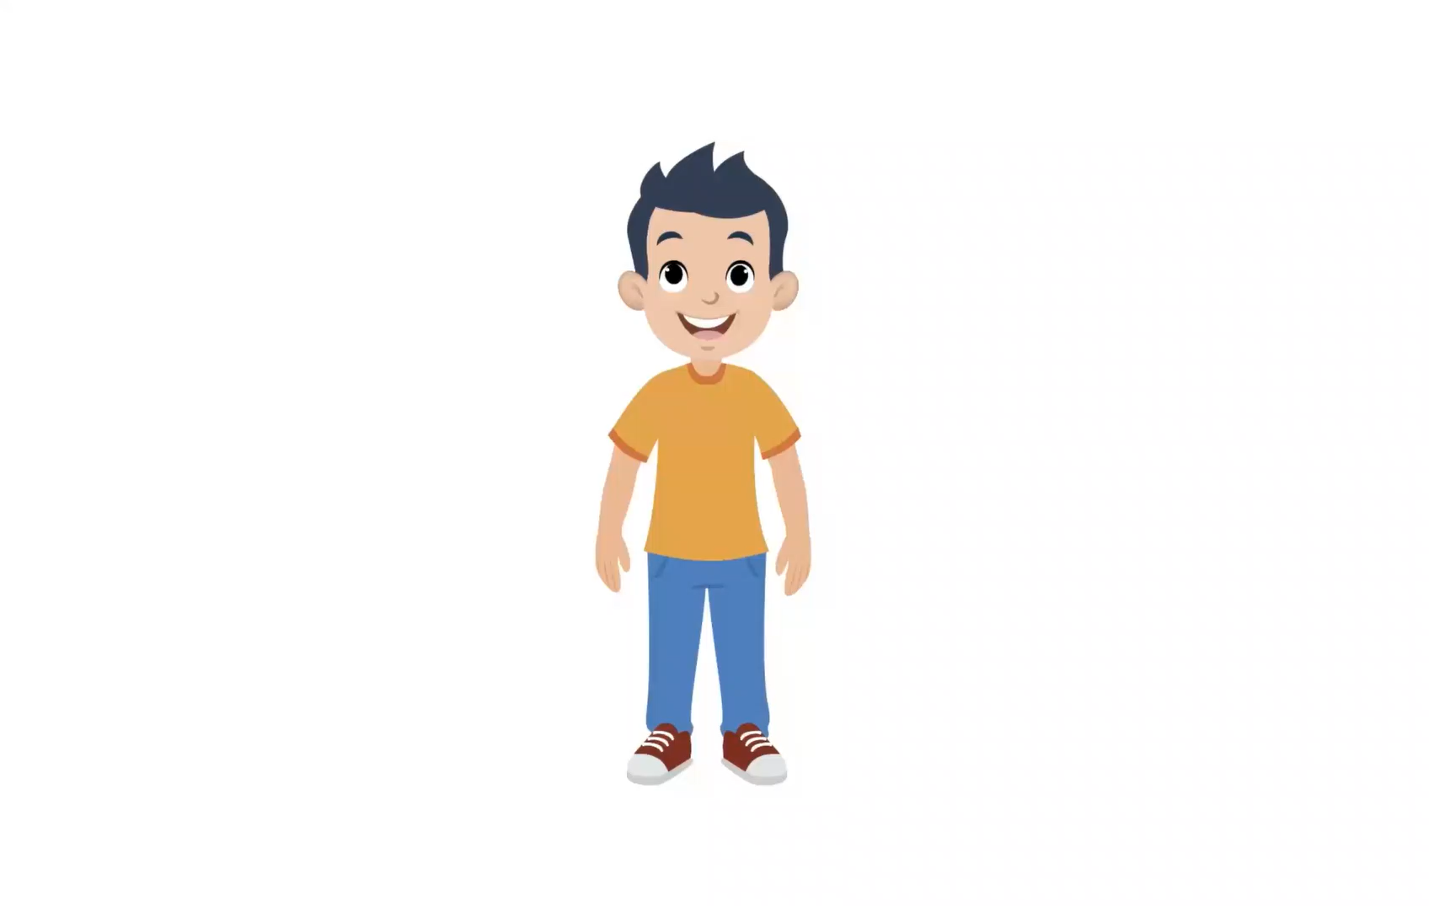
اختــتام الحــصة
تحدث
أساليب
افتتاح الحصة
عرض فديو أخذ الكلمة للتعبير عن الرأي و تعليله.

Slide 44
اختــتام الحــصة
تحدث
أساليب
افتتاح الحصة
دَوْرُكُمْ الآنَ لِتُوَظِّفُوا أُسْلوبَ ٱلتَّعْبيرِ عَنِ ٱلرَّأْيِ وَ تَعْليلُهُ..
من يذكرنا بالخطوات؟
اَلتَّعْبيرُ عَنِ ٱلرَّأْيِ وَ تَعْليلُهُ.

Slide 45
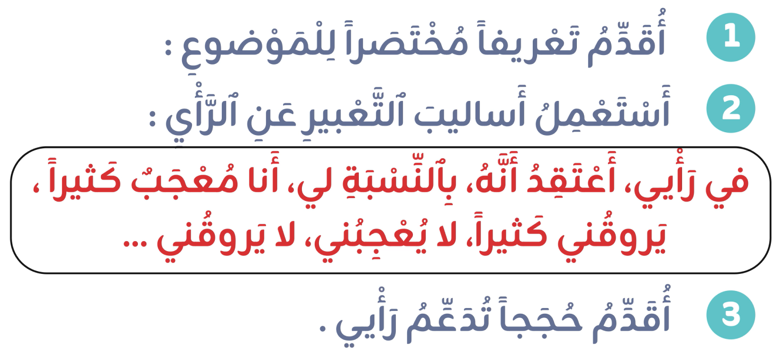
اختــتام الحــصة
تحدث
أساليب
افتتاح الحصة
أحسنتم ، من يقرأ؟

Slide 46

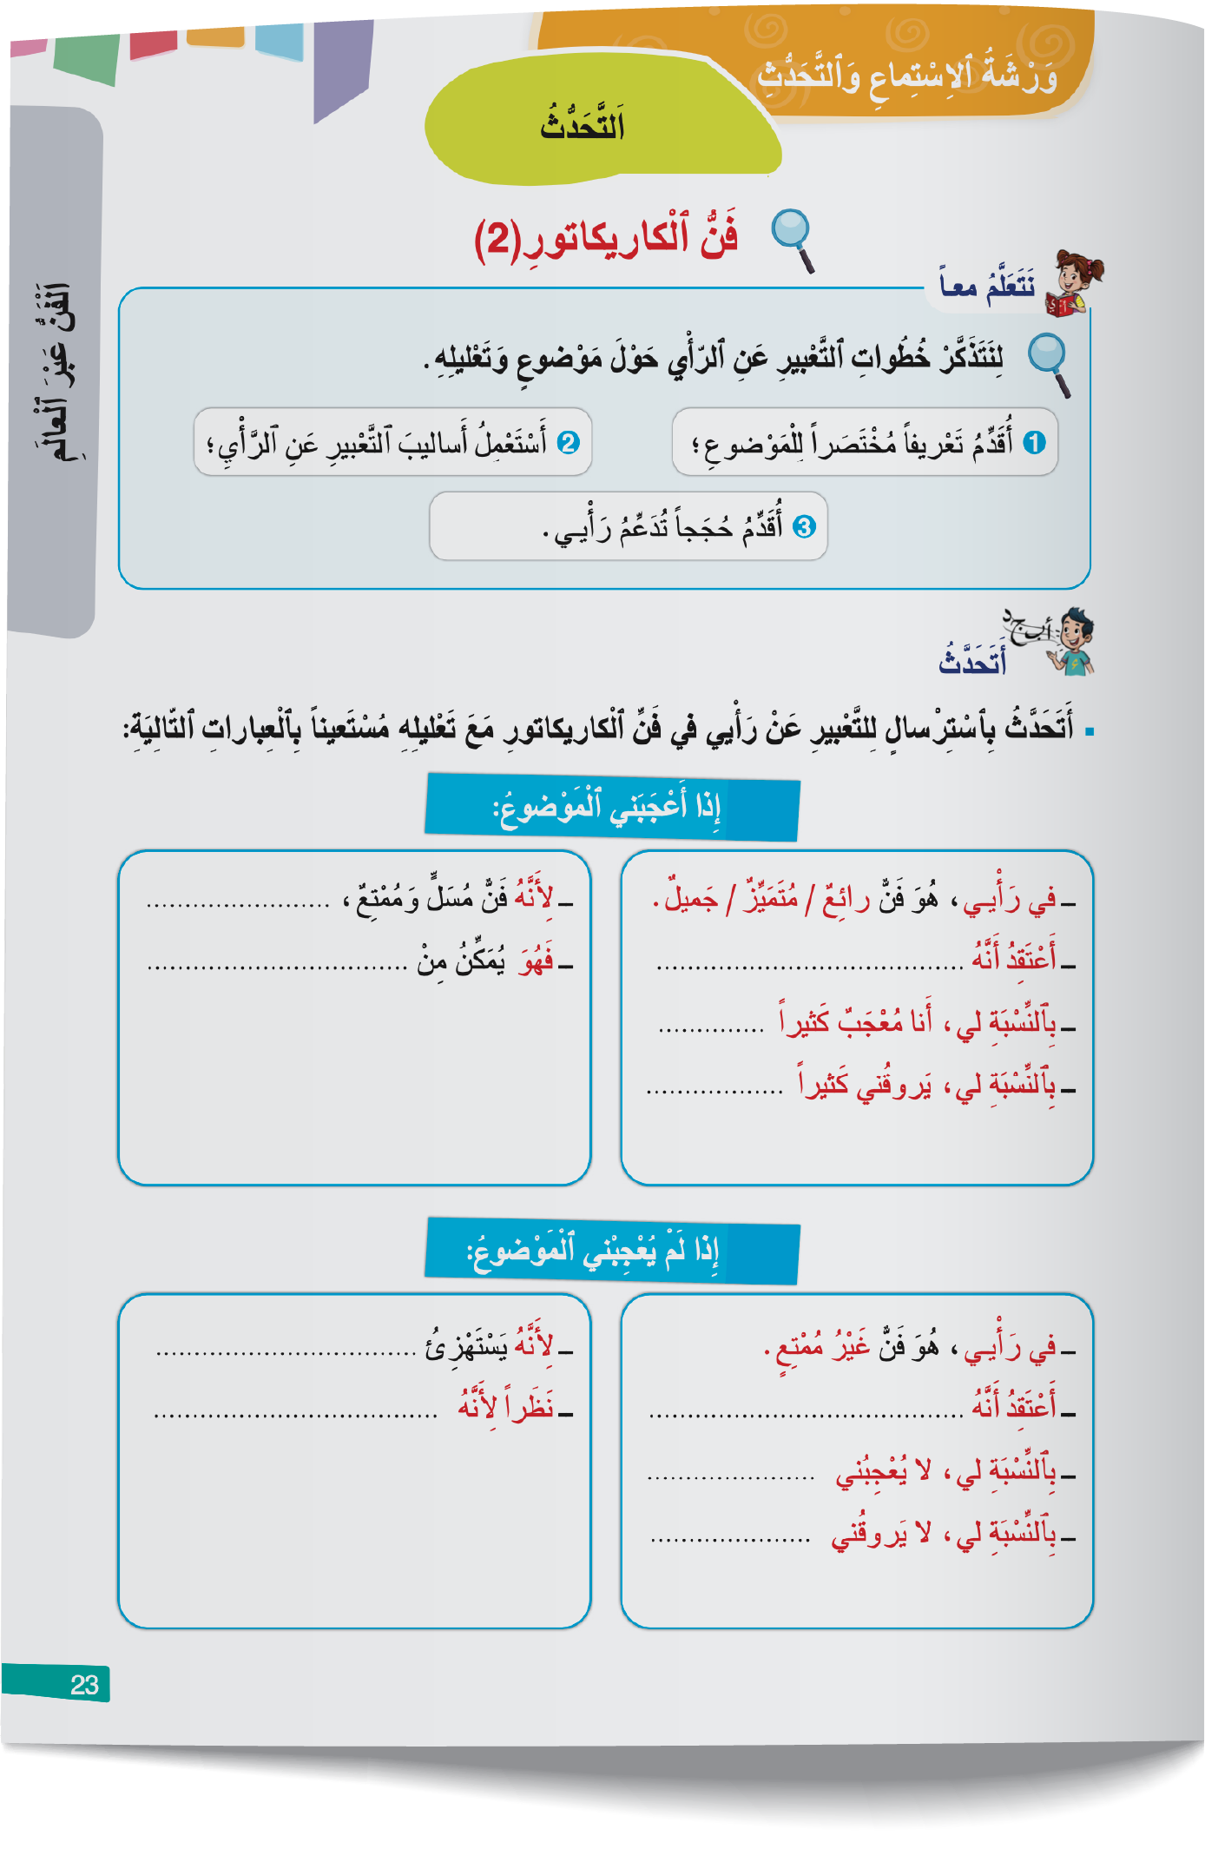
اختــتام الحــصة
تحدث
أساليب
افتتاح الحصة
الآن خذوا كراساتكم على الصفحة رقم 23 ، و بشكل فردي أنجزوا النشاط التالي:
سأمر بين الصفوف لتقديم المساعدة لمن يحتاجها.

Slide 47
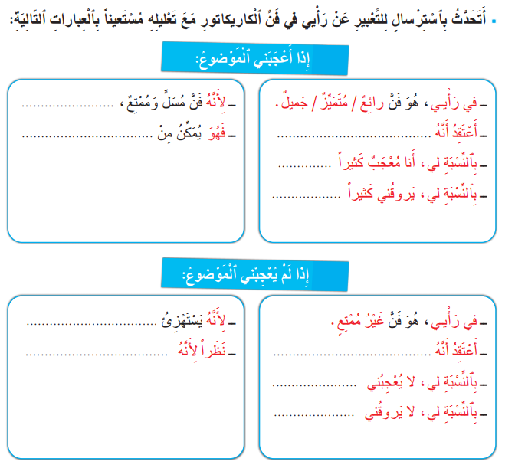
اختــتام الحــصة
تحدث
أساليب
افتتاح الحصة
أتحدث باسترسال للتعبير عن رأيي في فن الكاريكاتور مع تعليله مستعينا بالعبارات التالية:

Slide 48
اختــتام الحــصة
تحدث
أساليب
افتتاح الحصة
الآن من منكم يتقاسم معنا رأيه بخصوص فن الكاريكاتور مع تعليله؟
تناوب المتعلمين على تقديم الإجابة بلغة سليمة، تقديم التغذية الراجعة اللازمة.

Slide 49
اختــتام الحــصة
تحدث
أساليب
افتتاح الحصة
كل من قام بالتحدث يُقَوِّمُ إنتاجه باعتماد الشبكة التالية.
كَيْفَ كانَ إِنْتاجُ زَميلِكُمْ/زَميلَتِكُمْ:
لا | نعم
 |  | - هَلْ كان ٱلصَّوْتُ مَسْموعاً وَواضِحاً؟
 |  | - هل كانَ ٱلتَّحَدُّثُ مُسْتَرْسَلاً؟
 |  | عَبَّرْتُ عَنْ رَأَيي بِكٌلٍّ وُضوحٍ وَٱسْتَعْمَلْتُ الْأَساليبَ الْمُناسِبَةَ؟
 |  | هَلْ قَدَّمْتُ تَعْليلاً مُناسِباً لِرَأْيي؟

Slide 50

اختــتام الحــصة
ماذا تعلمتم اليوم؟

Slide 51
ماذا تعلمتم اليوم؟
اختــتام الحــصة
إنتاج كتابي ح1
إملاء
افتتاح الحصة
في هَذِهِ ٱلْحِصَّةِ
تَدَرَّبْتُ عَلى أَخْذِ ٱلْكَلِمَةِ لِلتَّعْبيرِ عَنِ ٱلرَّأْيِ مَعَ تَعْليلِهِ.
تَدَرَّبْتُ عَلى ٱسْتِعْمالِ وَ تَوْظيفِ أُسْلوبِ ٱلتَّعْبيرِ عَنِ ٱلرَّأْيِ.

Slide 52


وقت النجمة. الفائز بنجمة المشاركة بهدوء هو (هي) صديقكم (صديقتكم)....... صفقوا له (لها).
يسجل الأستاذ اسم الفائز على لائحة. (يمكن أن تكون اللائحة معروضة على أحد جدران الفصل).
اختــتام الحــصة
تحدث
أساليب
افتتاح الحصة

Slide 53


Slide 54
بناء على إنجازات المتعلمين خلال الممارسة المستقلة
ما تقديرك لنسبة التحكم في هدف الدرس؟
تسجل النسبة على صفحة اليوم من مذكرة الأستاذ.

